Slide 1
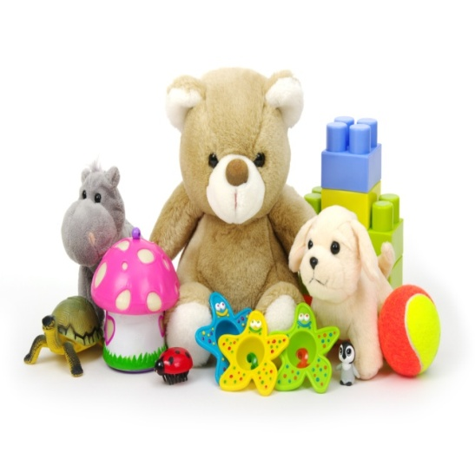
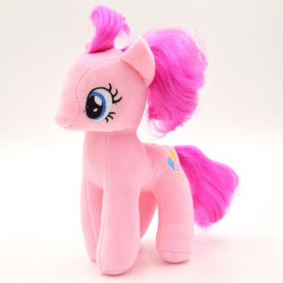
УПРАВЛЕНИЕ ОБРАЗОВАНИЯ АДМИНИСТРАЦИИ МУНИЦИПАЛЬНОГО ОБРАЗОВАНИЯ ГОРОДСКОГО ОКРУГА «УСИНСК»
«УСИНСК» КАР КЫТШЫН МУНИЦИПАЛЬНÖЙ ЮНКÖНЛÖН АДМИНИСТРАЦИЯСА
ЙÖЗÖС ВЕЛÖДÖМÖН ВЕСЬКÖДЛАНIН
МУНИЦИПАЛЬНОЕ БЮДЖЕТНОЕ ОБЩЕОБРАЗОВАТЕЛЬНОЕ УЧРЕЖДЕНИЕ
«СРЕДНЯЯ ОБЩЕОБРАЗОВАТЕЛЬНАЯ ШКОЛА № 2» Г. УСИНСКА
«2 №-А ШÖР ОБЩЕОБРАЗОВАТЕЛЬНÖЙ ШКОЛА» МУНИЦИПАЛЬНÖЙ БЮДЖЕТНÖЙ ОБЩЕОБРАЗОВАТЕЛЬНÖЙ ВЕЛÖДАНIН УСИНСК КАР
«Мир игрушек»
Составитель: Панюкова Наталья
Ивановна
Учитель нач.классов
МБОУ СОШ№2 г.Усинск
г.Усинск, 2016

Slide 2
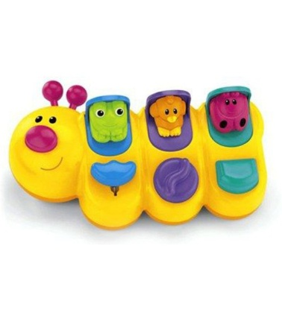
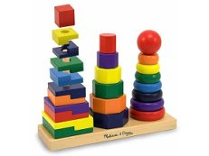
В наше время в магазинах множественное число различного рода игрушек.
Порой родители не могу выбрать игрушку для своего ребенка того или иного возраста.
Попытаемся классифицировать игрушки по материалу, по сюжету, по возрастам.
Игрушки имеют большое влияние на развитие ребенка. Ребенок должен с малых лет играть разными игрушками, т.к. игрушка несут в себе разностороннее воспитательное воздействие на :
1.В физическом развитии:
для грудных детей – погремушки, шарики, кольца – для хватания, удерживания в руке
в 1 г – шары, мячи, каталки – для побуждения к движениям, для передвижения по комнате
в 2-3 г- автомобили, разборные игрушки – для развития координации движений
в 4-5 лет – кольцебросы, кегли, мишени – для развития ловкости, меткости, разборные игрушки для развития мелкой моторики
в 6-7 лет – городки, серсо, бадминтон, теннис – для совершенствования общей моторики
2.Умственное развитие: развивают мышление и речь (форма, цвет, величина; сравнение, группировка, классификация); развивают познавательные процессы и любознательность; развивают пространственные представления.
3. На нравственное воспитание: воспитывают коммуникабельность и общение
(сюжетно-ролевые игры); обеспечивают раннюю профориентацию; пробуждают интерес к общественной жизни
4. На эстетическое воспитание: развивают творческую активность (различные виды театров); воздействуют на эмоции (красивые, яркие игрушки улучшают настроение); развивают воображение.

Slide 3
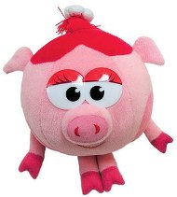
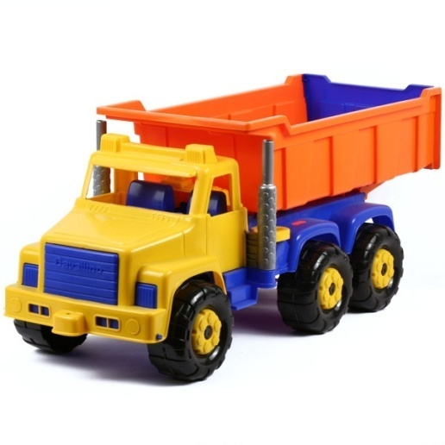
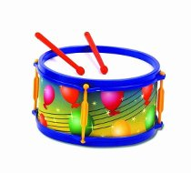
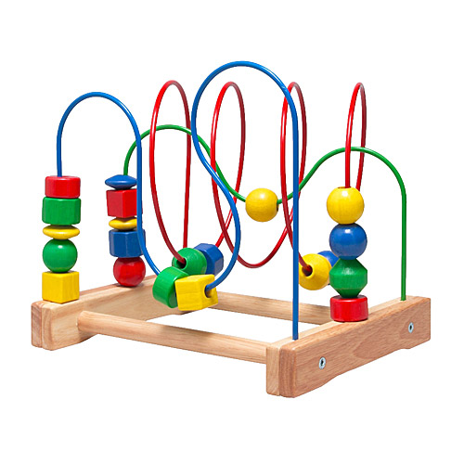
Так же можно отделить требования к игрушкам педагогические , эстетические, гигиеническим
Педагогические требования : должны способствовать решению воспитательных задач;
должны удовлетворять стремление к двигательной активности;
должны обладать динамическими свойствами (подвижность частей,возможность
собрать-разобрать, возможность комбинирования деталей)
Эстетические требования :должны на конкретных образах реально отражать действительность;
должны быть яркими, вызывать чувство радости.
Гигиенические требования :должны содействовать развитию ребенка (движения, сенсорика);
должны быть сделаны из экологически чистых материалов; должны быть безопасны;
должны по весу соответствовать силам ребенка; должны быть прочными и надежными в
Использовании.

Slide 4
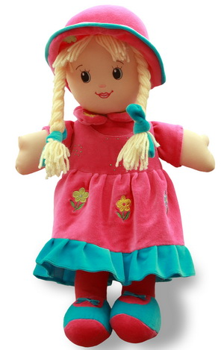
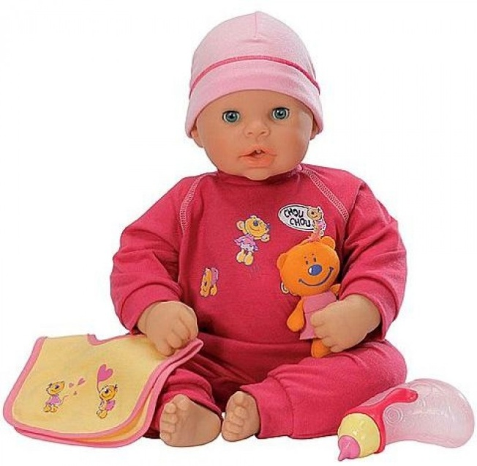
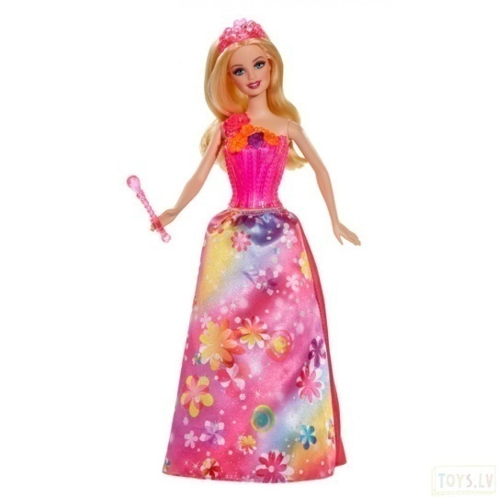
Самая многочисленная группа игрушек- сюжетные. В основе их содержания лежит сюжет или образ. Они необходимы ребенку уже к концу первого года жизни.
а) Кукла - как образ человека, персонаж широко используется на логопедических занятиях.
В грудном – пластмассовые и полиэтиленовые куклы – для показа частей тела, их называния,рассматривания, манипуляций
На втором году жизни – для несложных игровых действий – кормление, умывание, укладывание спать и т.д.
В 3-4 года – для сюжетных игр с куклой – катание на машине и в коляске, лечение куклы.
После 5 лет – для сюжетно-ролевых игр со сложными сюжетами – дети устраивают комнату для куклы, кормят, купают, одевают-раздевают, причесывают, шьют одежду.
сказок, мультфильмов, произведений)
Оформление куклы включает белье, одежду, обувь, прическу.

Slide 5
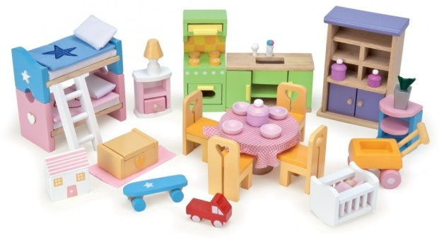
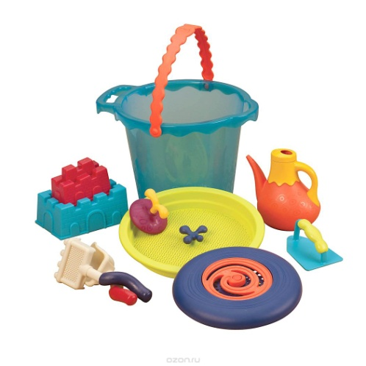
б) Игрушки для игр с куклами:
кукольная мебель
посуда
бытовая техника (холодильник, телефон, утюг, миксер, часы и т.д.)
предметы для стирки и глажения кукольного белья
Эти игрушки подбираются по размеру кукол
Куклы не должны быть украшением группы и сидеть в игровом уголке.
в) Игрушки, изображающие животный мир
мягкие набивные игрушки
надувные игрушки
звучащие игрушки-животные из латекса
животные-игрушки из дерева
г) Игрушки для игр с песком и водой
формочки (наборы из металла и пластмассы)сита, совочки, лопатки, пластмассовые утки, рыбки, лодочки, ведра, лейки .

Slide 6
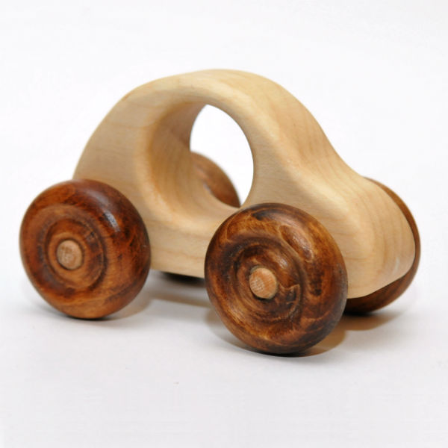
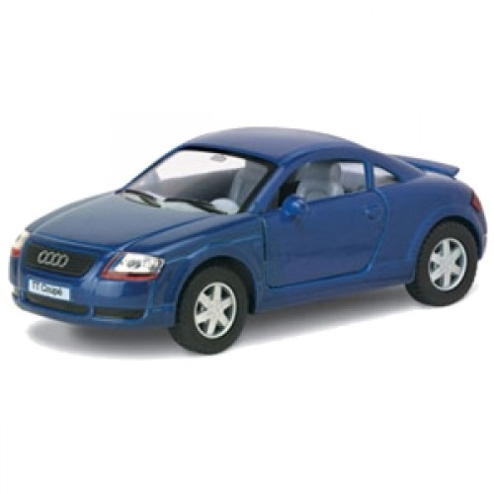
Технические игрушки
игрушки, изображающие виды транспорта (автомобили, автобусы, трамваи, троллейбусы и др.)
машины и механизмы (экскаваторы, подъемные краны, сельскохозяйственные машины)
средства связи (телефон, игровые приставки) и оптические игрушки (калейдоскоп)
Изготавливаются из дерева, металла, пластмасс
Используются для обыгрывания и иллюстрации содержания художественных текстов, для составления описательных рассказов
Автомобили используются для игр детей всех возрастов
в младшем возрасте – деревянные, пластмассовые, окрашенные в яркие тона, имеющие характерные детали (кабина, кузов, колеса)
в старшем возрасте – автомобилис действующими деталями (открывающиеся двери, поворачивающийся руль), заводные автомобили, электрические

Slide 7
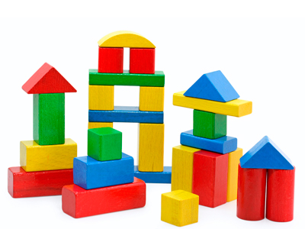
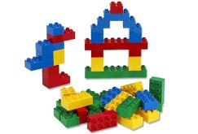
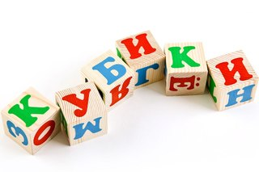
Игровые строительные материалы
Включают:
мелкий строительный материал для игр на столе
крупный строительный материал для игр на полу
крупный строительный материал для игр на участке
Возможности комбинирования разнообразных форм – кубов, кирпичиков, призм, дощечек – позволяет
сооружать различные постройки, используемые на занятиях
проводить занятия с использованием построек «Плывем на корабле», «Едем на автобусе»
для детей младшего возраста используют ящички и тележки с разноцветными пластмассовыми кубиками и кирпичиками (их рассматривают, складывают, перевозят, строят дорожки, соотносят по цвету)
По содержанию игровые строительные материалы бывают:
схематические (геометрические) – кубы, кирпичи, цилиндры, конусы и т.д.
архитектурные (тематические) – детали-блоки для сооружения зданий

Slide 8
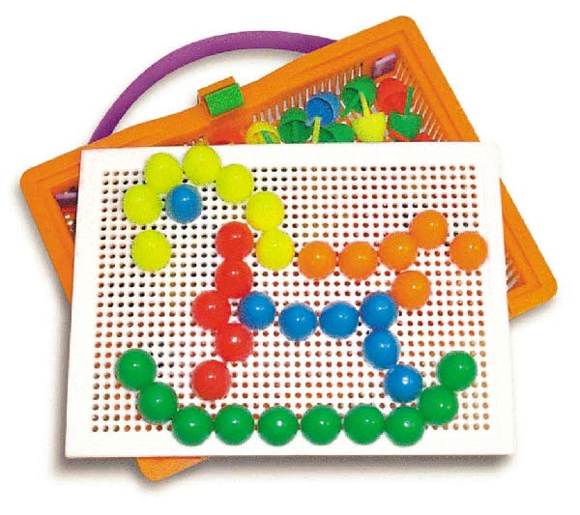
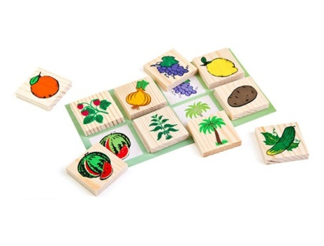
Дидактические игры и игрушки
народные игрушки(точеные из дерева шары, яйца, наборы мисочек-вкладышей, матрешки, грибки, башенки из колец)
мозаики. Мозаика подбирается по возрасту: детям младшего возраста – деревянные крупные формы; детям старшего дошкольного возраста – мелкие пластмассовые сложные формы.
настольно-печатные игры (парные картинки – подобрать картинки по тождеству, по смыслу, по группам
лото – большая карта, разделенная на 4-9 частей и маленькие
карточки (для малышей – игрушки, посуда, животные;
для старших дошкольников – сюжет на большой карте
и предметык этому сюжету – на маленьких)
домино – картинки на косточках, подбор по тождеству
разрезные (составные) картинки – предметные, сюжетные, разрезанные на 2-16 частей простой и сложной конфигурации
кубики с картиками – аналогичны разрезным картинкам, но части нужно искать на 6 гранях. Для младших детей – подсказка в виде цветного фона
гусек – игры с выбрасыванием числового кубика и передвижением фишек по числовому полю
настольно-двигательные игры – волейбол, хоккей, футбол, кегли, бирюльки, кольцеброс, бильярд
шахматно-шашечные игры («Уголки»)

Slide 9
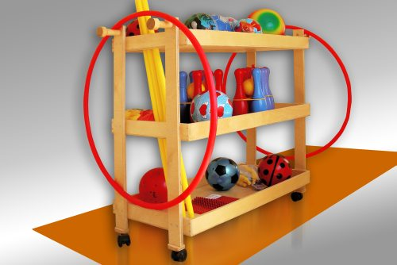
Игрушки для спортивных и подвижных игр
Мяч и шар - используется для всех возрастов дошкольников для развития движений, для физкультминуток
-со 2 года бросают в корзину с близкого расстояния
-в 3-4 года бросают друг другу, прокатывают через ворота, бросают об землю, вверх, вперед
-с 5 лет – бросают в вертикальную и движущуюся цель, перебрасывают через сетку, используют в играх
Скакалка – для развития моторики
Игрушки для метания – кольцебросы, городки, мишени – для развития ловкости и глазомера
Обручи – различного диаметра
Городки, бадминтон, теннис, кегли, серсо
Конструктивные игрушки и конструкторы
собираются детьми из деталей припомощи различных способов крепления
их можно разбирать и вновь собирать
из деталей можно собрать только одну или несколько игрушек
на занятии используются ранее собранные игрушки
Конструктивные игрушки различаются: по содержанию, по количеству деталей, по способу соединения
Башенки (пирамидки) можно предлагать ребенку с 10-11 мес
Сборные деревянные или пластмассовые игрушки (вставление отдельных деталей) – с 2-3 лет
Разборные домики, кукольная мебель – с 3-4 лет
Игрушки-макеты, собираемые из отдельных деталей – по схеме, образцу, рисунку, чертежу – для детей старшего возраста.
Конструкторы – наборы деталей, из которых,комбинируя, можно собирать различные игрушки.

Slide 10
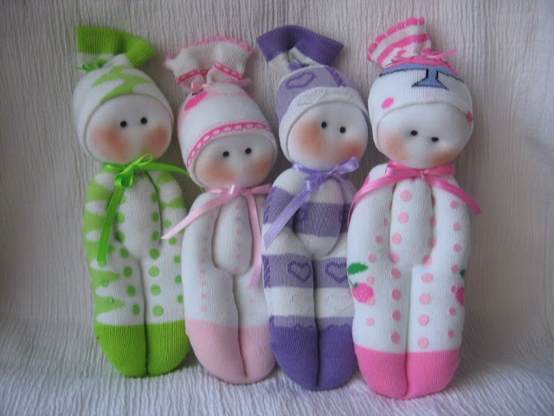
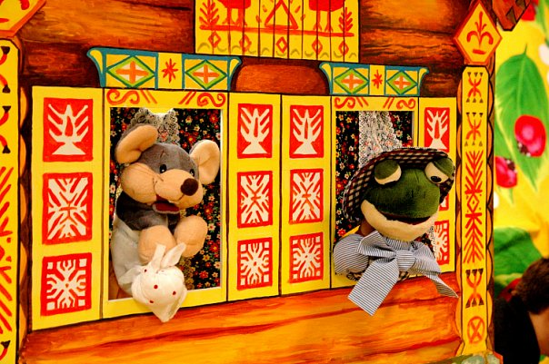
Игрушки-самоделки
Изготавливаются детьми при помощи педагогов и являются атрибутами для занятий
Материал для самоделок: картон, бумага, коробки, катушки, шнур, провод, проволока, гвозди, ленты, лоскуты, нитки, пуговицы
Театральные и декоративные игрушки
Предназначены:
-для организации развлечений
-для игр-драматизаций
-для инсценировок, спектаклей и утренников
Игрушки-забавы
Игрушки-сюрпризы- имеют звуковые, световые, моторные эффекты.
Их конструкция основана на различных механических принципах:
-движение при помощи пружинных механизмов –заводные игрушки (цыпленок, поезд)
-центробежная сила – волчки
-баланс – клюющие куры
-рычаги – медведи, кузнецы
-центр тяжести и равновесие – неваляшки
-звуковые приборы – озвученные игрушки

Slide 12
Источники:
http://www.вашехобби.рф/interesnye-fakty/istoriya-russkoj-derevyannoj-igrushki
http://www.artly.ru/derevjannye_igrushki/russkaja_derevjannaja_igrushka.html
http://klubkom.net/posts/4356
http://go.mail.ru/search_images?f
http://900igr.net/kartinki/ekonomika/Igrushki/008-Markirovka-igrushek.html
http://knowledge.allbest.ru/marketing/2c0b65625a2ac79b4d43b88521206d27_0.html
http://mybiblioteka.su/4-86857.html

